Slide 1
더 나은 자율 주행을 위한
도로 교통 표지판 인식
B893230 장태인
C189030 백형준

Slide 2

목차
table of contents
1
문제인식
2
데이터셋 소개
3
코드 설명
4
요약 정리
ⓒSaebyeol Yu. Saebyeol’s PowerPoint

Slide 3
Part 1
문제인식
자율 주행의 인지 부족
더 나은 인지를 위한 정보수집
도로교통표지판을 인식,
구분하는 기술 필요

Slide 4
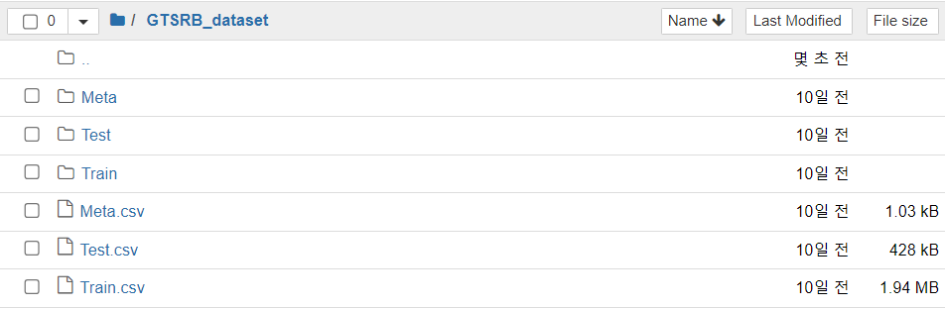
GTSRB dataset 란?
GTSRB는 German Traffic Sign Benchmark 의 줄임말 이며, 2011년 IJCNN 에서 개최한 다중 클래스, 다중 이미지 분류 챌린지 입니다.
평균적으로 43의 크기를 가지는 color 이미지로서, 43가지 종류의 교통 표지판과, 약 4만개의 이미지를 포함하는 데이터셋입니다.
train 데이터를 통해 머신러닝을 학습 하고 학습된 모델을 시험하기 위한 test 데이터가 있습니다.

Slide 5
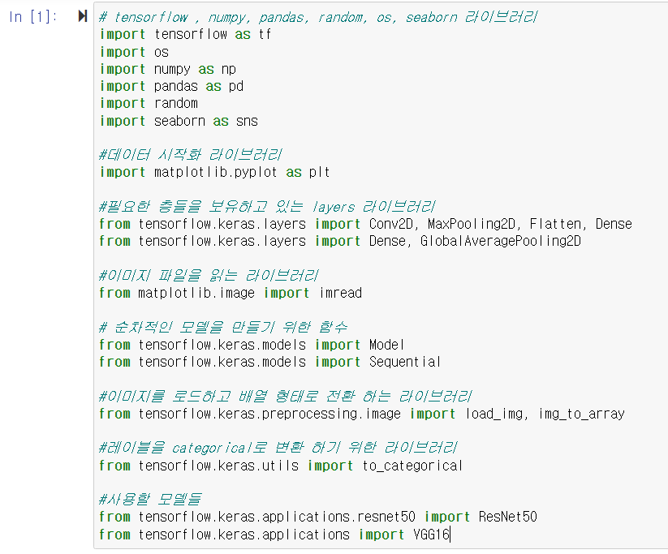
Part 1
라이브러리 불러오기

Slide 6
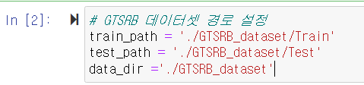
Part 2
데이터셋 경로 지정

Slide 7
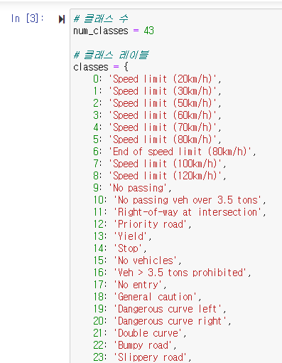
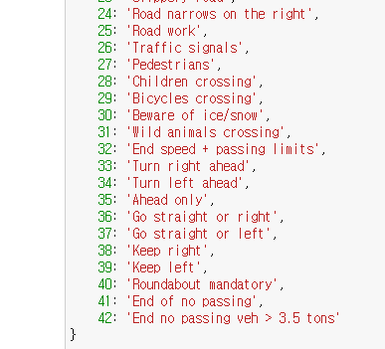
Part 3
클래스 갯수 및 클래스 레이블 설정

Slide 8
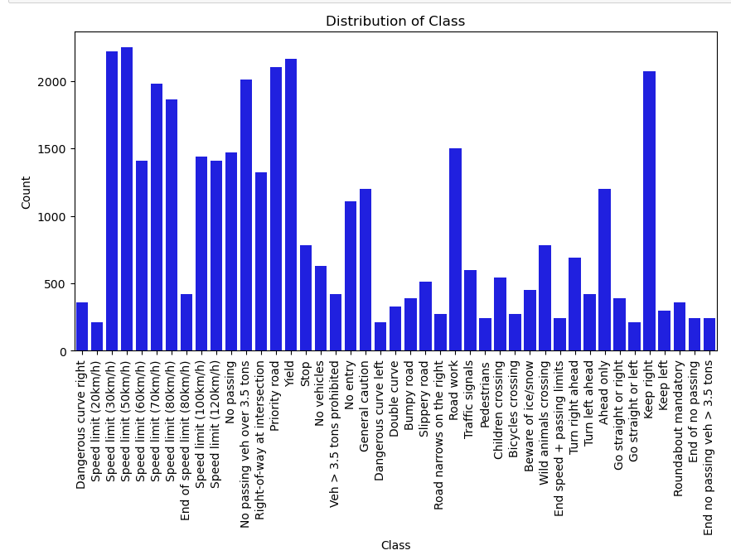
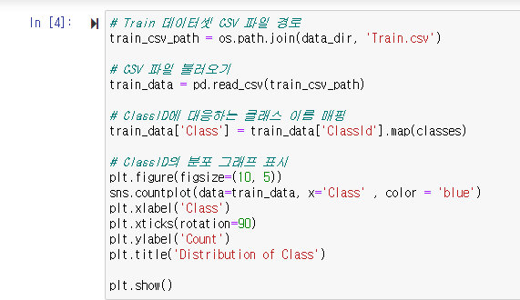
Part 4
Train이 가진 데이터의 시각화

Slide 9
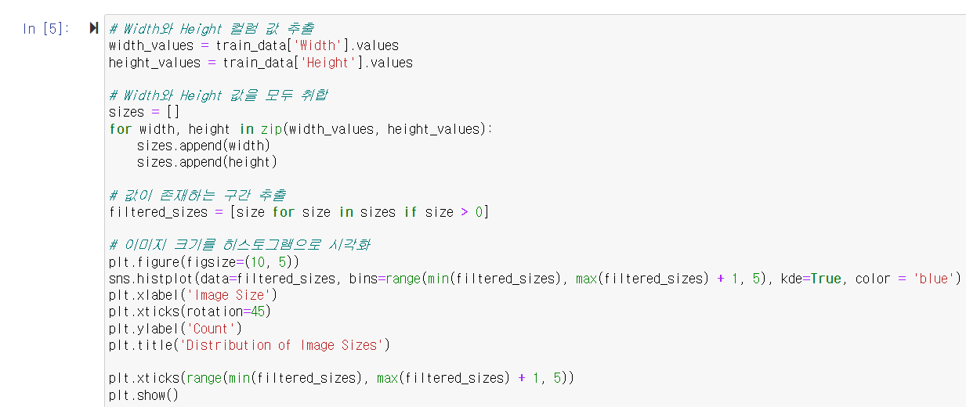
Part 5
이미지의 크기를 알기위한 시각화 과정

Slide 10
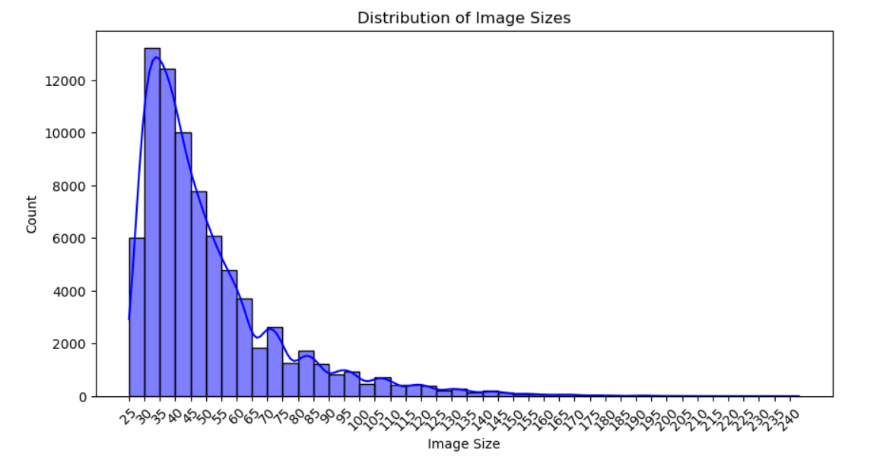
Part 5
이미지의 크기를 알기위한 시각화 과정

Slide 11
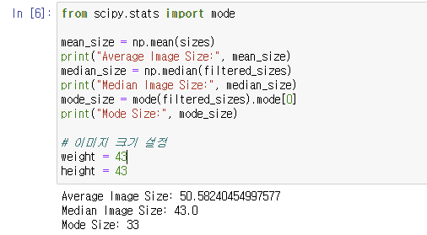
Part 6
최빈값, 중간값, 평균값 구하기

Slide 12
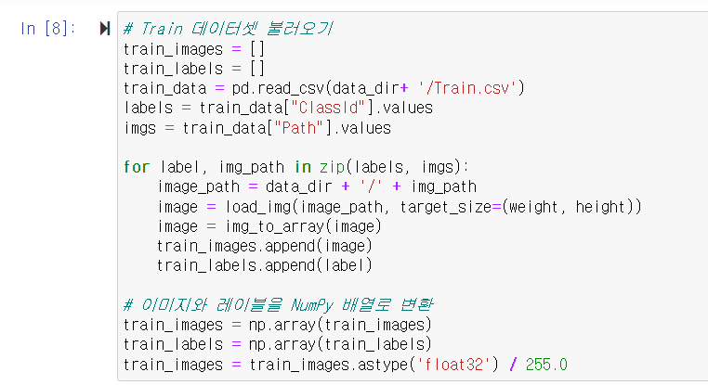
Part 7
Train데이터 셋 불러오기 및 정규화

Slide 13
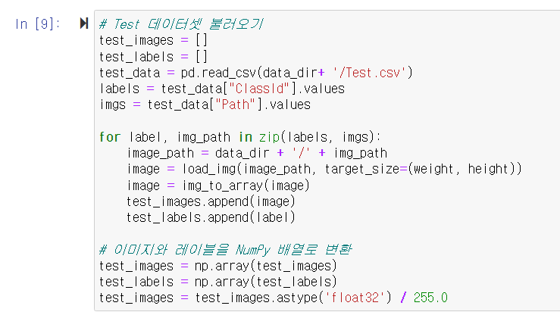
Part 8
Test 데이터셋 불러오기 및 정규화

Slide 14
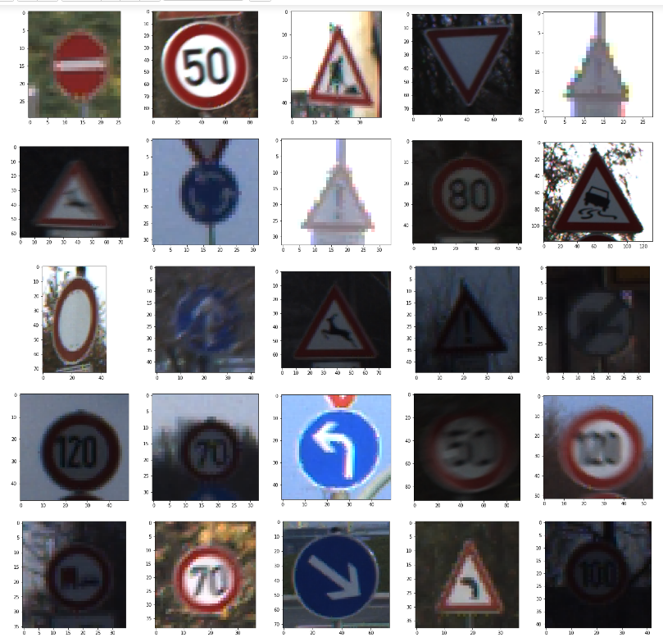
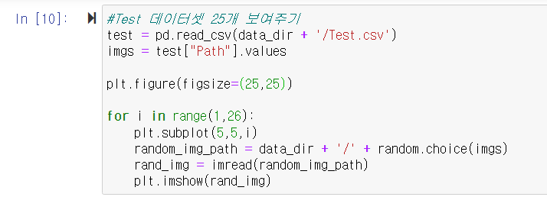
Part 8
Test 데이터 이미지 임의 표현

Slide 15

Part 9
Train과 Test에 One-Hot Incoding 적용

Slide 16
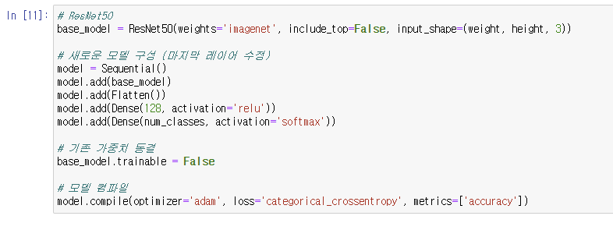
Part 10
ResNet50 모델 구성하기

Slide 17
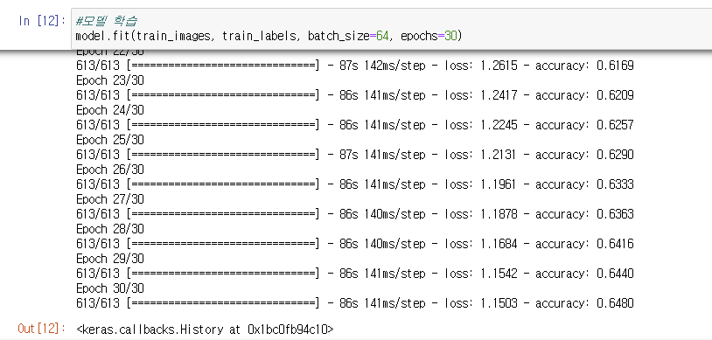
Part 10
ResNet50 모델 학습

Slide 18
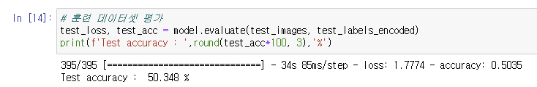
Part 10
ResNet50 모델 훈련 데이터셋 평가

Slide 19
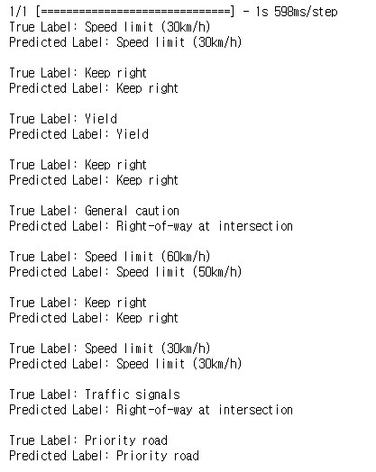
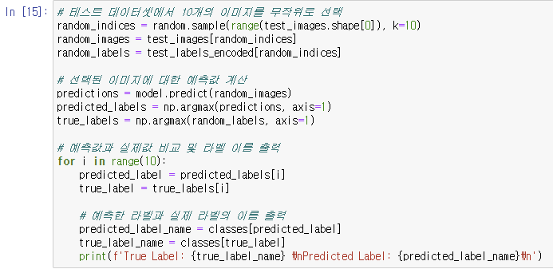
Part 10
예측 결과 테스트

Slide 20
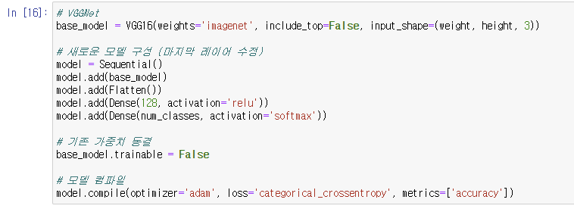
Part 11
VGGNet 모델 구성하기

Slide 21
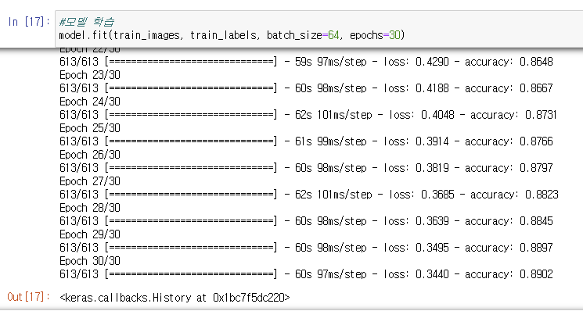
Part 11
VGGNet 모델 학습하기

Slide 22
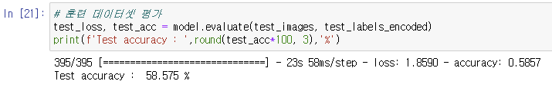
Part 11
VGGNet 모델 훈련 데이터셋 평가

Slide 23
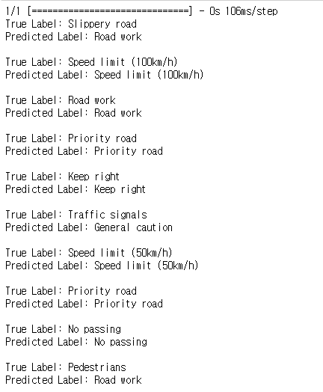
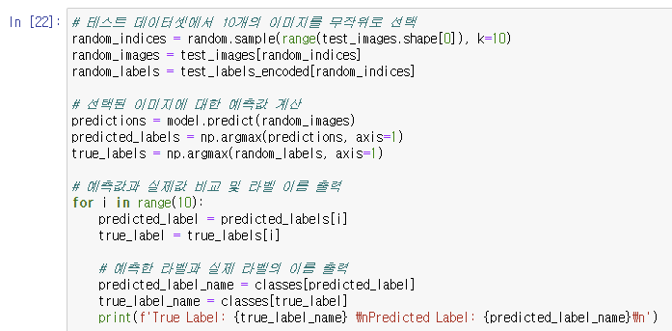
Part 11
예측 결과 테스트

Slide 24
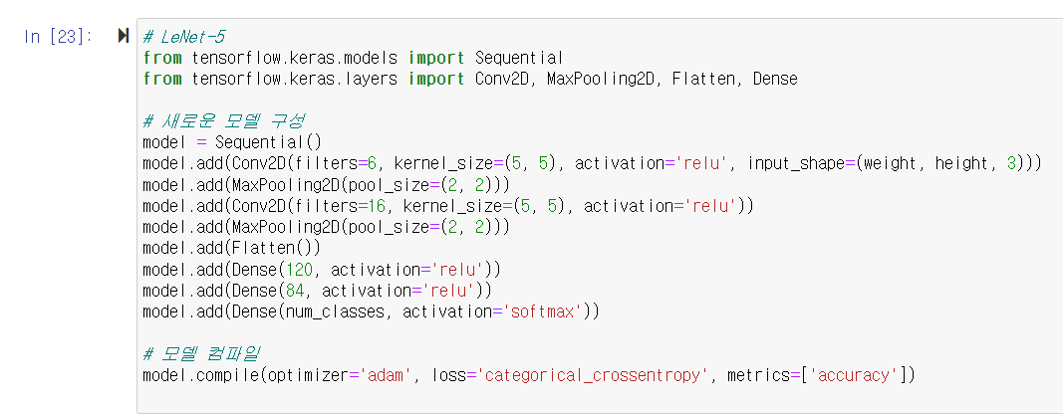
Part 12
LeNet-5 모델 구성하기

Slide 25
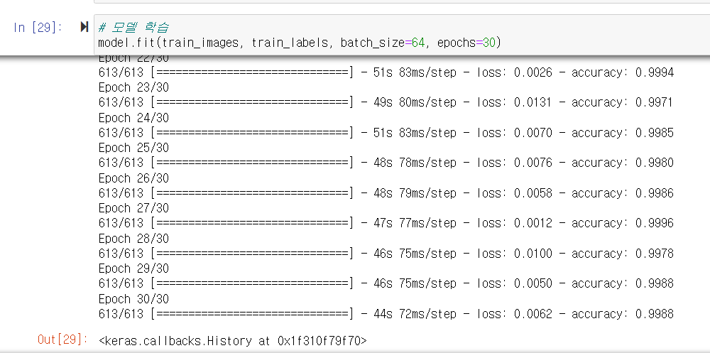
Part 12
LeNet-5 모델 학습하기

Slide 26
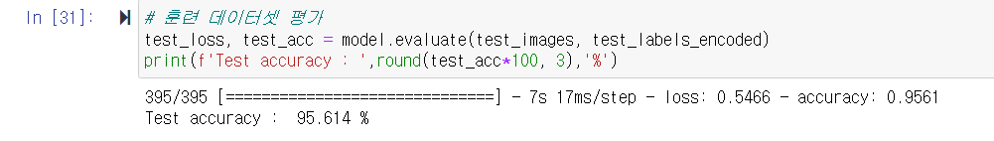
Part 12
LeNet-5모델 훈련 데이터셋 평가

Slide 27
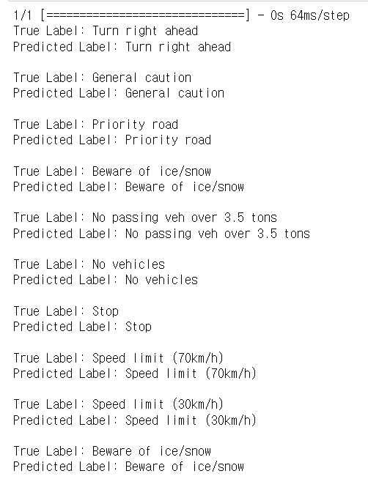
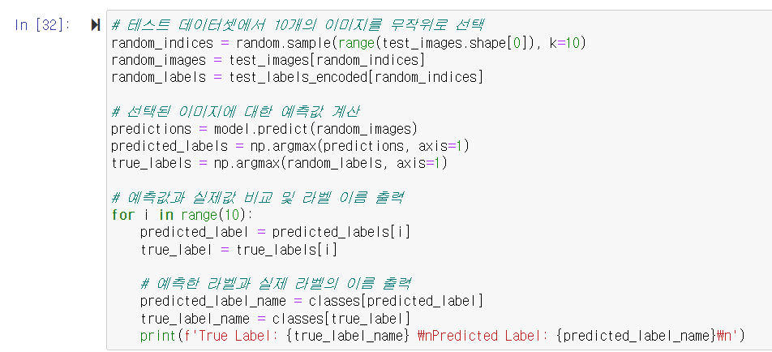
Part 12
예측 결과 테스트

Slide 28
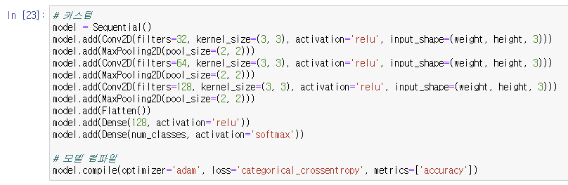
Part 13
커스텀 모델 구성하기

Slide 29
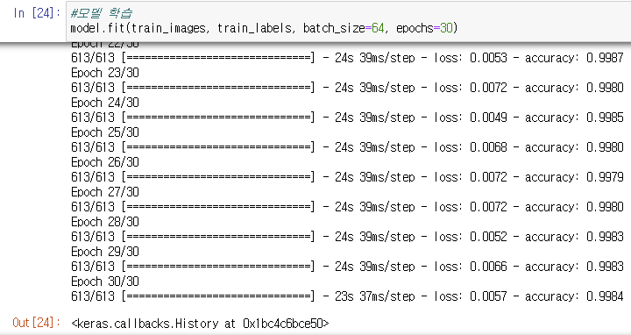
Part 13
커스텀 모델 학습하기

Slide 30
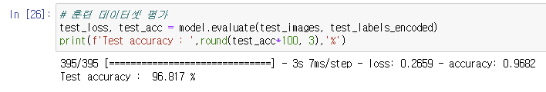
Part 13
커스텀 모델 훈련 데이터셋 평가

Slide 31
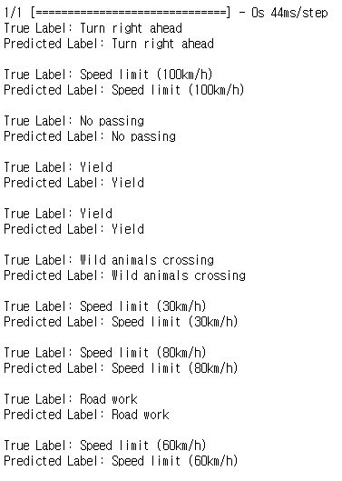
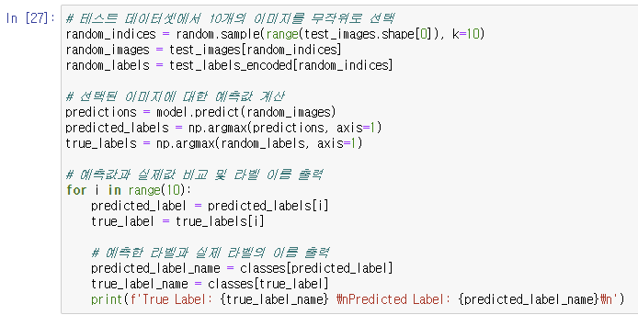
Part 13
예측 결과 테스트

Slide 32
Part 14
도표 정리
항목 | Wasted Time | Accuracy
ResNet | 86s/step | 50.3%
VGGNet | 60s/step | 58.5%
LeNet | 48s/step | 95.6%
Custom | 24s/step | 96.8%

Slide 33

감사합니다.
장태인, 백형준

